Slide 1
IoT: ESP8266 X THINGSPEAK
MEDICIÓN DE TEMPERATURA CON DHT11

Slide 2
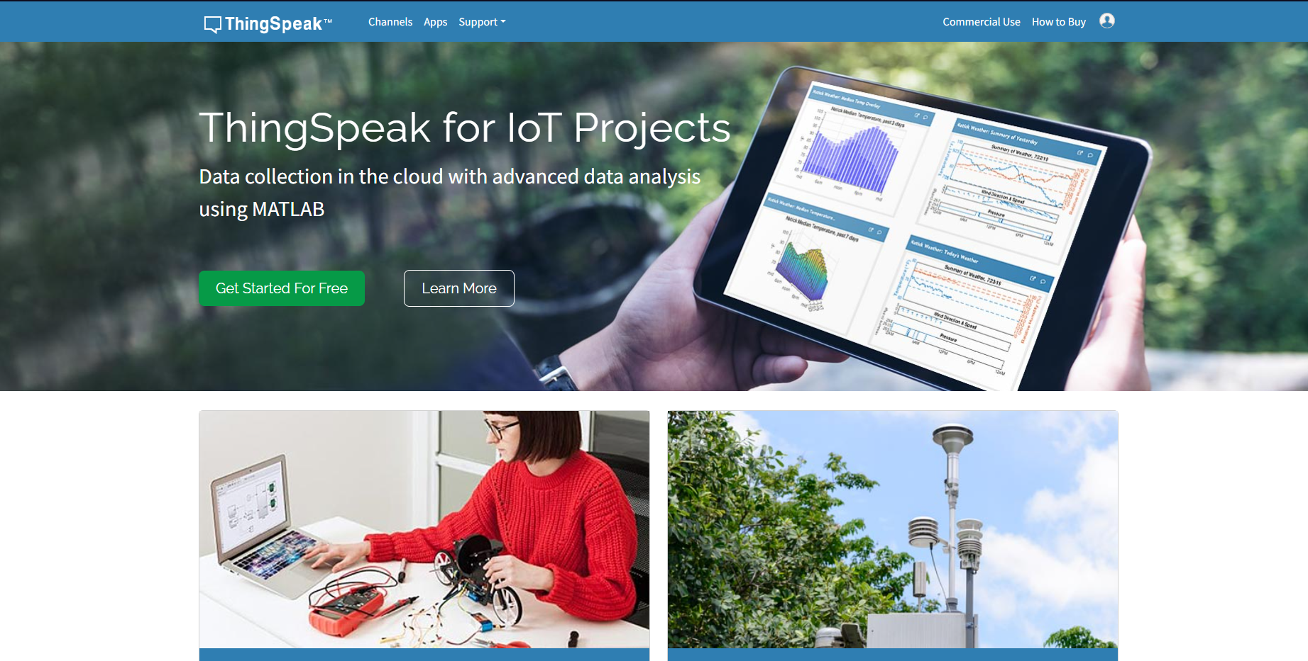
SE UTILIZA LA HERRAMIENTA EN LÍNEA THINGSPEAK

Slide 3
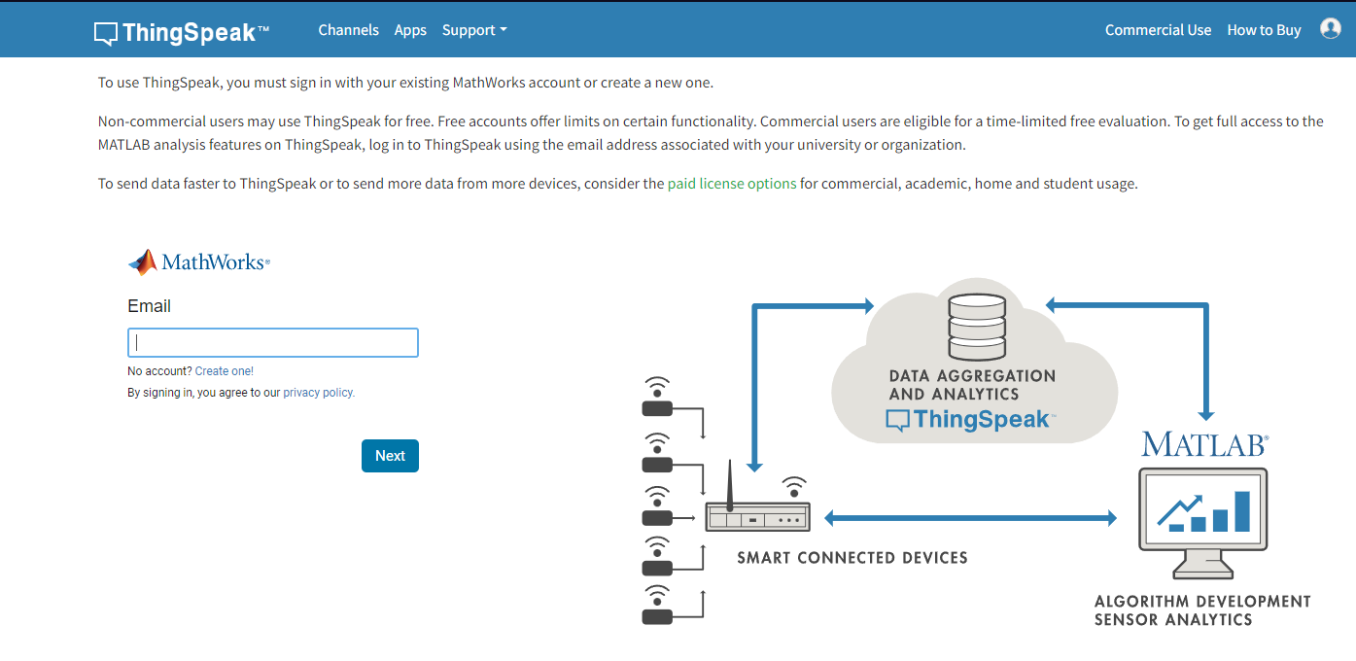
SE CREA UNA CUENTA

Slide 4
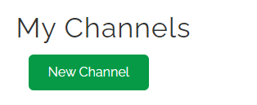
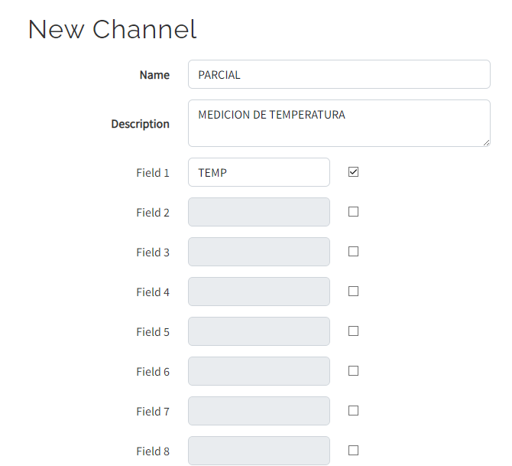
Se crea un nuevo canal

Slide 5
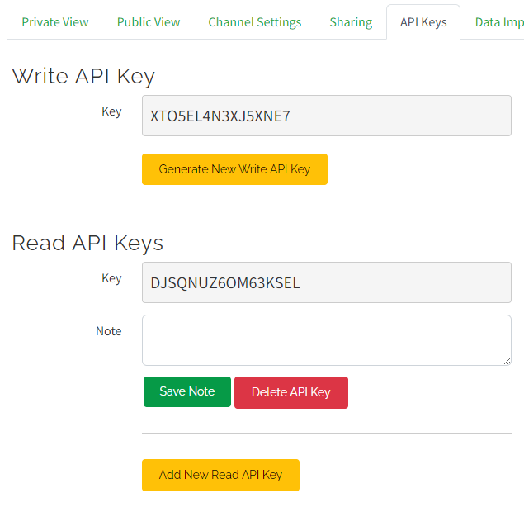
Se copian las API Key

Slide 6
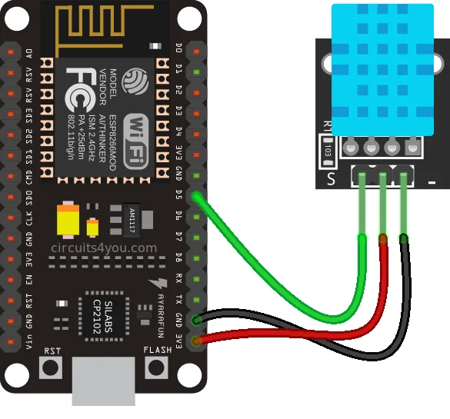
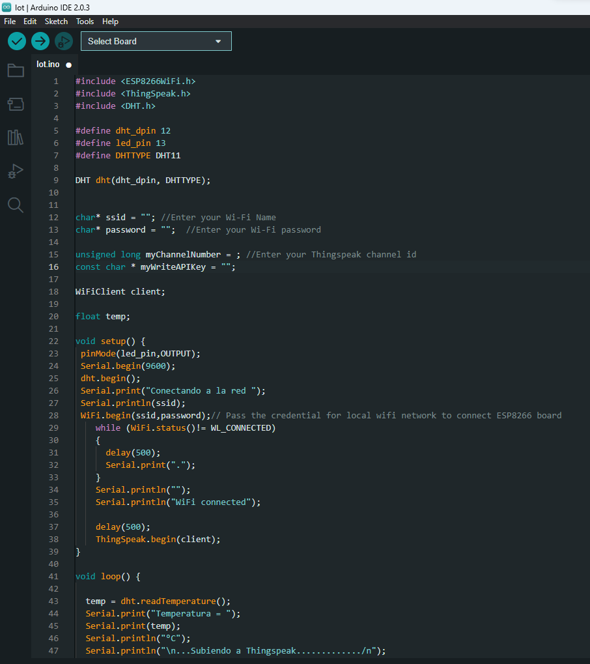
Se configura la ESP8266 (Conexión y programación)

Slide 7
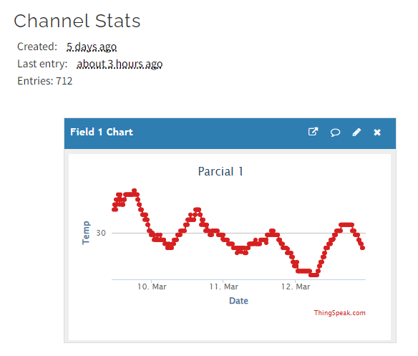
Se miden datos por 3 días

Slide 8
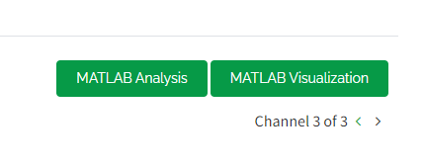
Se analizan los datos entrando al apartado superior de Matlab Visualization

Slide 9
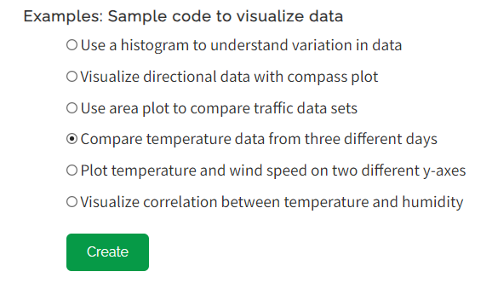
En este apartado se selecciona el siguiente script:

Slide 10
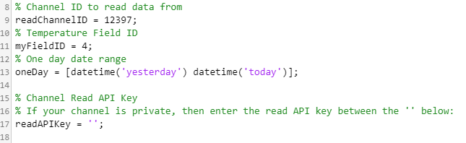
Se ingresan las API’s e ID
Se deben de ingresar las API’s de lectura del canal así como su identificador.

Slide 11

Se modifican las escalas
Recordando que realizamos una medición cada 10 minutos, en tres días debemos de tener 144 mediciones, por lo que para que el eje X sea en términos de 1440 minutos (siendo estos los minutos en un dia), es necesario multiplicar las 144 muestras por 10.

Slide 12
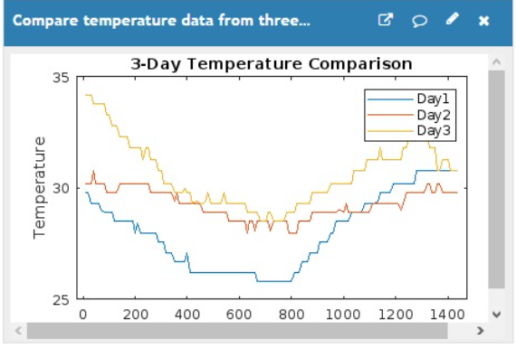
La visualización de los 3 días debe poder verse así:

